Slide 1
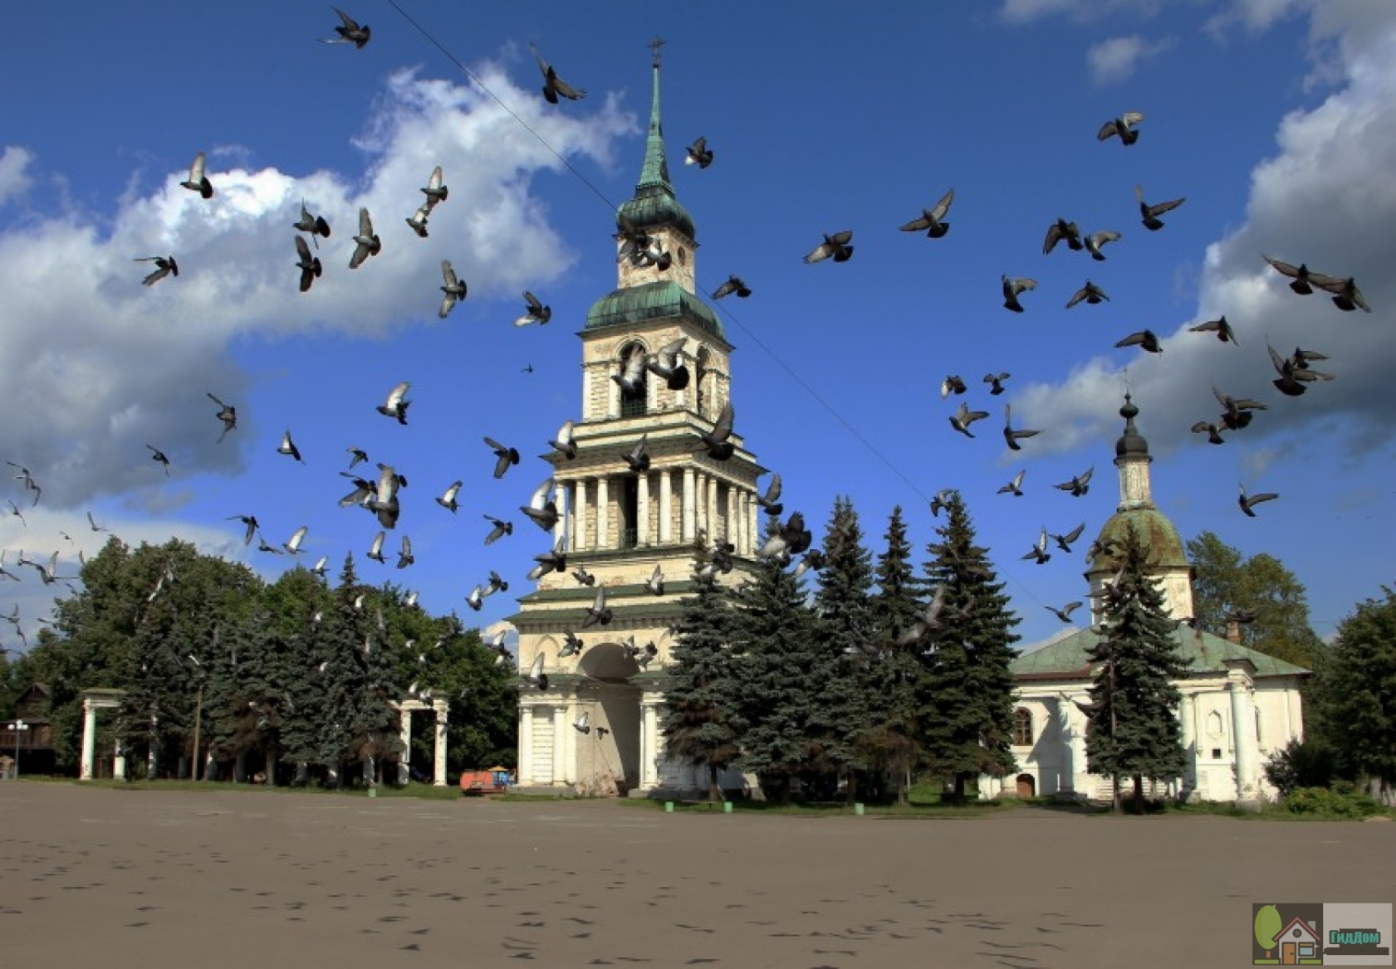
Достопримечательности г.Слободского
Выполнила ученица
4 «А» класса
МКОУ СОШ
с УИОП д.Стулово
Гребёнкина Ксения
2020 г.

Slide 2
Герб г. Слободского
Точное описание герба города: в серебряном поле две скрещенные рыболовные верши из золотых прутьев на червлёном каркасе, перевитые лентой. В вольной части герб Кировской области.

Slide 3
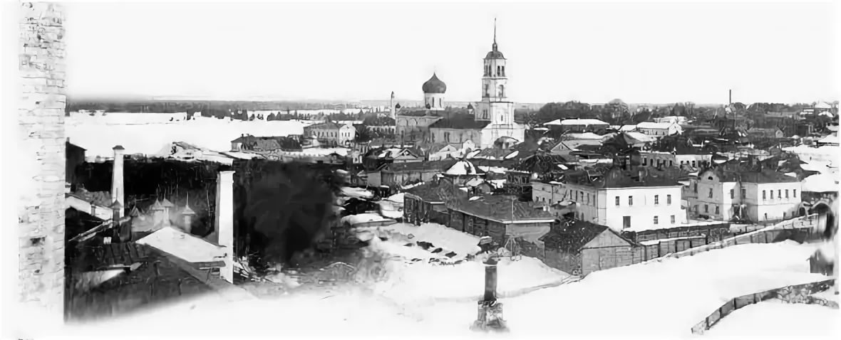
Слободской – один из русских городов, сохранивших свою красоту.
Датой основания города считается
1505 год.

Slide 4
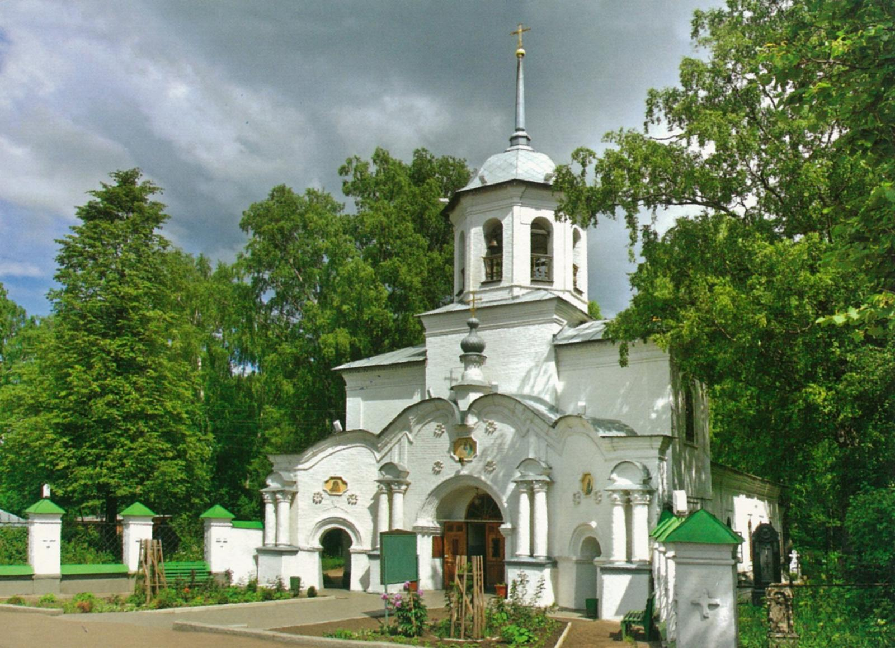
В Слободском находятся памятники федерального значения. Среди них:
Троицкая церковь с кладбищенс-кими воротами.
В начале 20-века ворота и храм были объединены в единое целое.

Slide 5
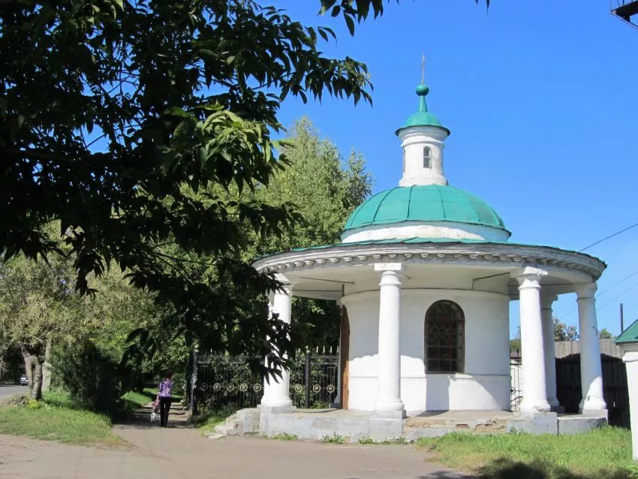
Часовня-ротонда Иоанна Предтечи,
1858 г.

Slide 6
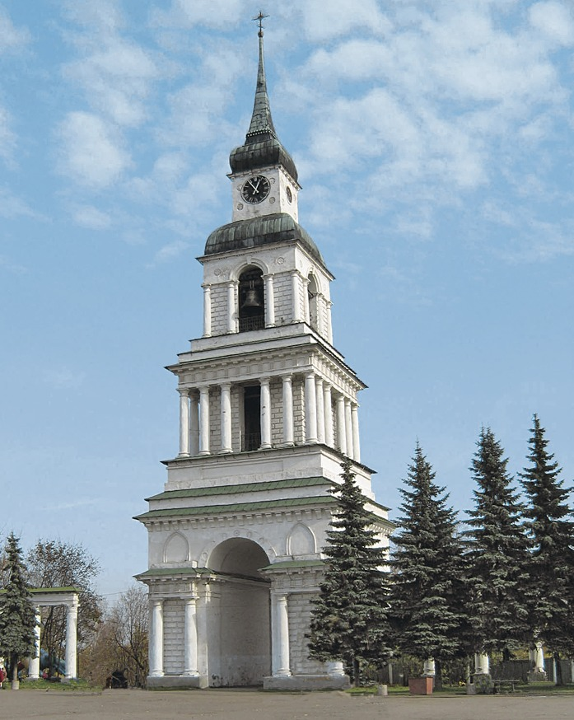
Туристическим центром города является колокольня Спасо-Преображенской церкви.
Именно на ней в 1851 году крепостной мастер Рысев воздвиг знаменитые куранты.

Slide 7
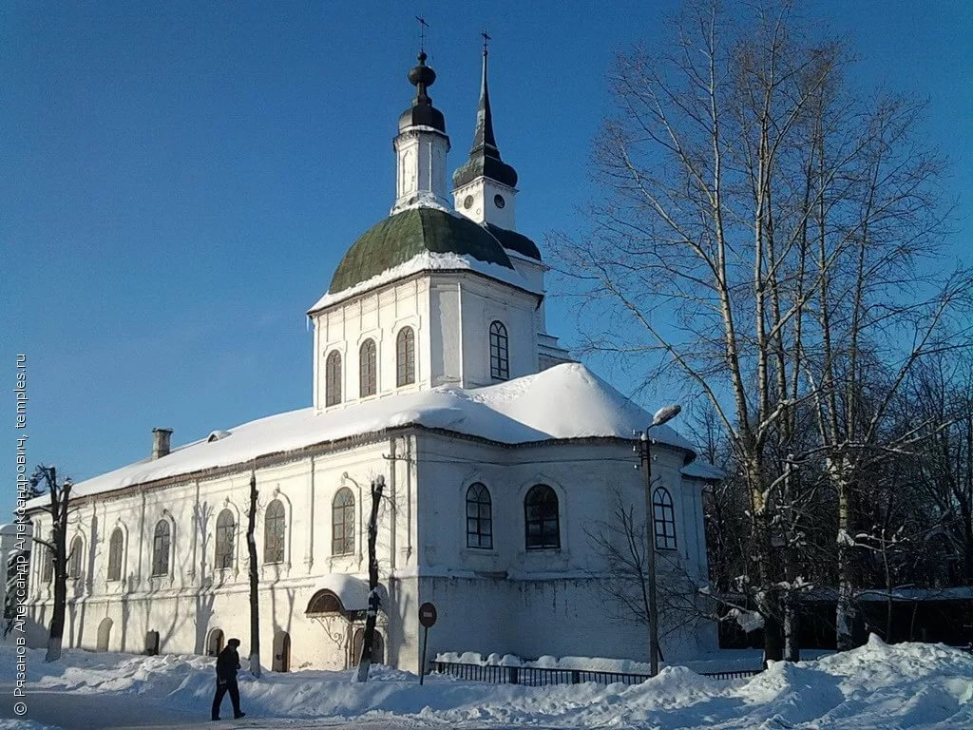
Церковь Благовещения, 1784 год.

Slide 8
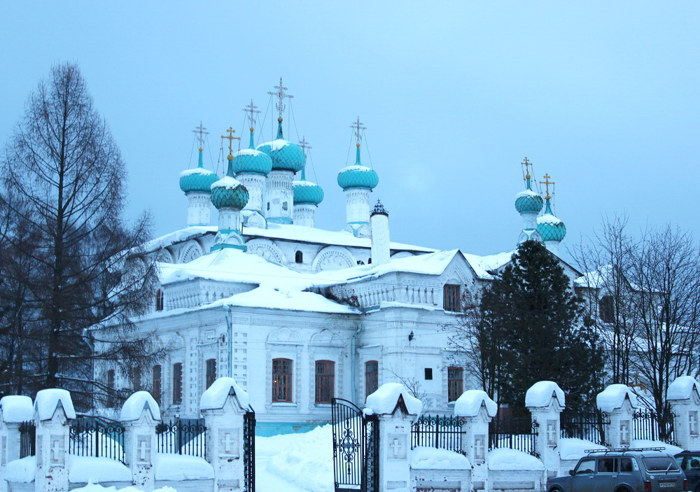
Церковь Екатерининская, 1699 г.

Slide 9
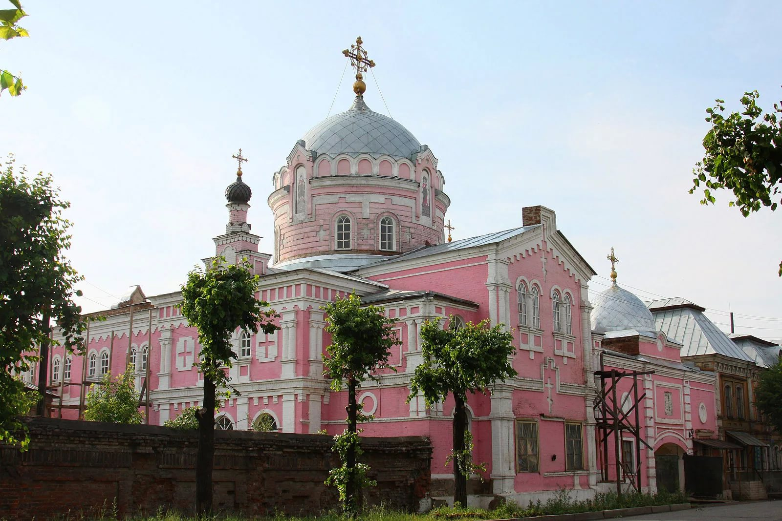
Христорождественский монастырь

Slide 10
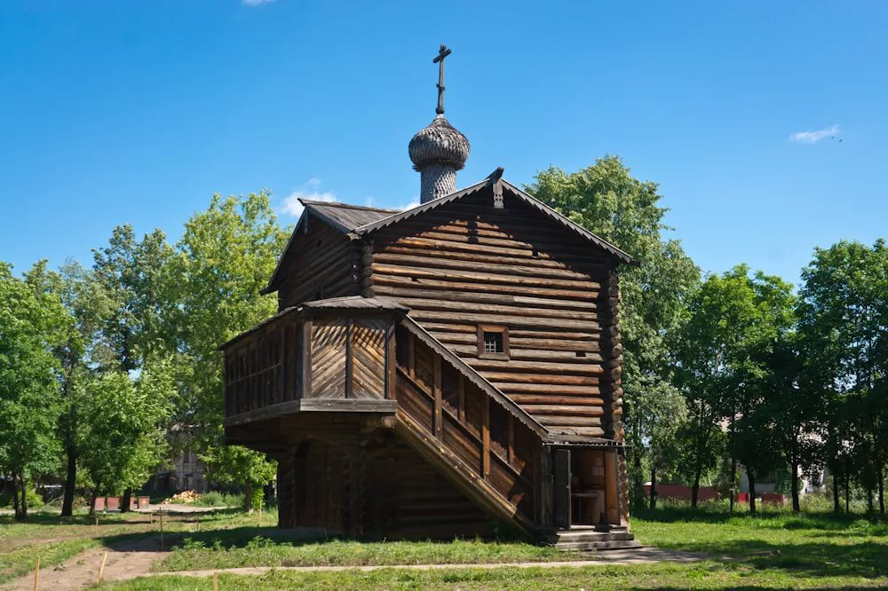
Часовня Михаила Архангела 1610 года постройки считается самым древним зданием на территории всей Кировской области. Башня с часовней построена без пилы и гвоздей, срублена
Трифоном Вятским.

Slide 11
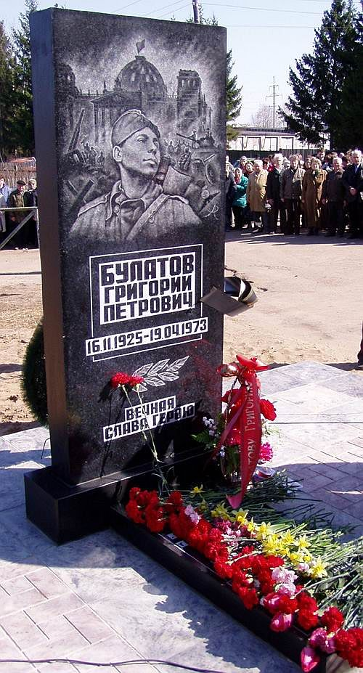
Более 11 тысяч слобожан (жителей города и района) отдали свои жизни, защищая Родину на полях Великой Отечественной войны годов. Знамя Победы над рейхстагом водрузил наш земляк Григорий Петрович Булатов. Ему поставлен памятник на кладбище Слободского.

Slide 12
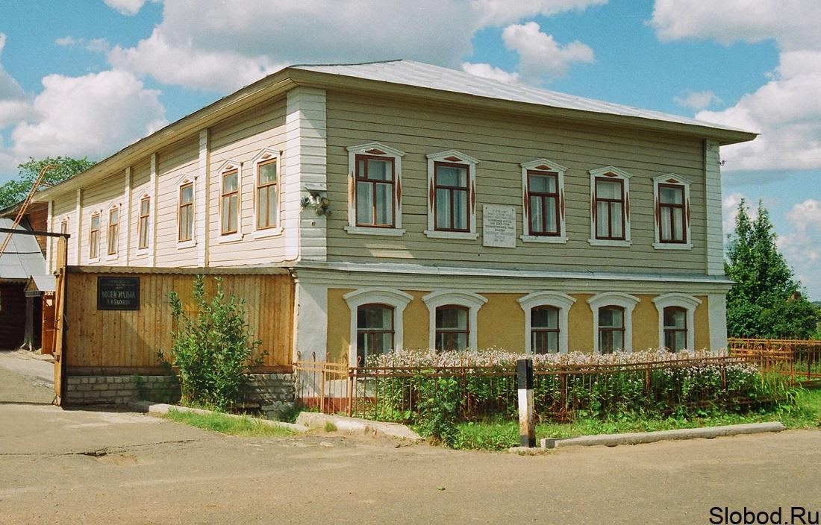
В деревне Бакули Слободского района находится единственный музей медицины в Кировской области, в доме, где родился и жил выдающийся ученый с мировым именем А.Н.Бакулев.

Slide 13
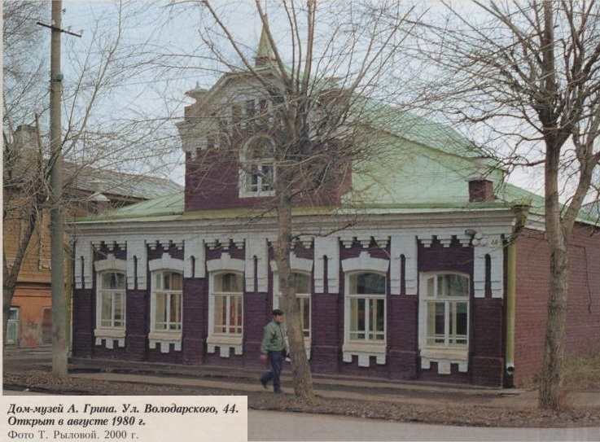
Писатель Александр Грин
Родился в г. Слободской Вятской губернии в семье ссыльного поляка. Окончил Вятское городское училище и уехал в Одессу. Работал матросом, рыбаком, мыл золото на Урале, служил в армии.
Одним из лучших произведений Грина считается повесть "Алые паруса"

Slide 14
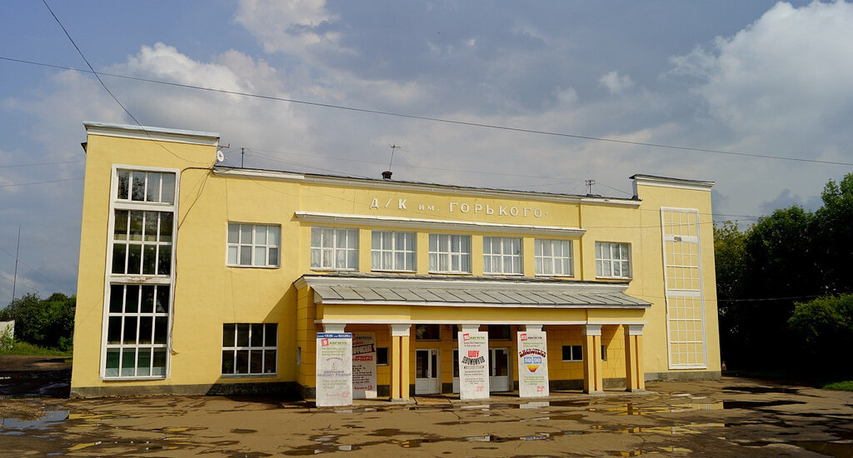
Дом культуры им.Горького

Slide 15
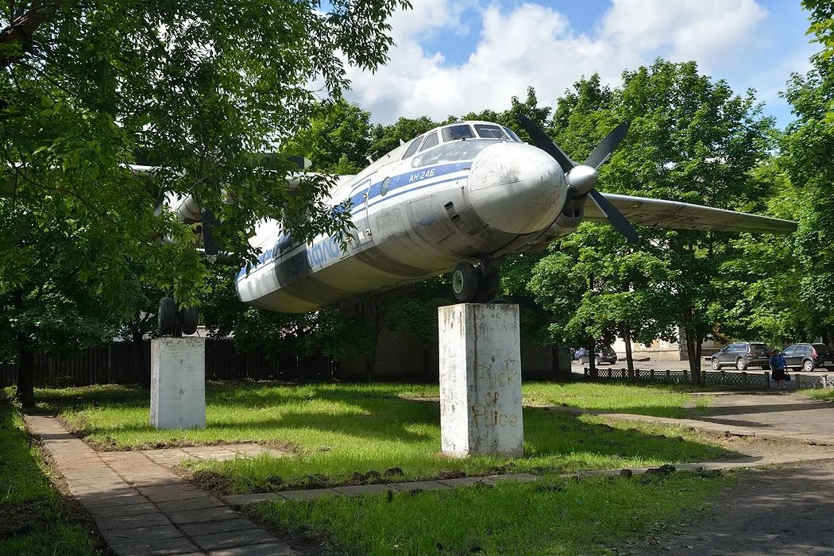
13 августа 1983 года в Слободской был доставлен и установлен самолет АН-24. Сначала хотели открыть в самолете кинотеатр, но ввиду противопожарной безопасности эта идея не осуществилась.

Slide 16
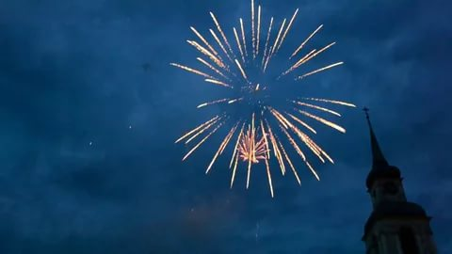
Спасибо за внимание!

